Slide 1
Makroekonomie II XMAK2
10. 10. 2023
Olomouc
Autor: Ing. Jaroslav Škrabal, Ph.D.

Slide 2
Příklady k procvičení

Slide 3
Příklad č. 1:
Multiplikátor fiskální politiky
b = > citlivost investičních výdajů na úrokovou míru,
k => citlivost poptávky po reálných peněžních zůstatcích na důchod,
h => citlivost poptávky po reálných peněžních zůstatcích na úrokovou míru
Ukazuje nám, o kolik se zvýší úroveň rovnovážného produktu v důsledku zvýšení vládních výdajů o ΔG, respektive autonomních výdajů o ΔA, neboť vládní výdaje jsou součástí autonomních výdajů.
Multiplikátor fiskální politiky je menší než výdajový multiplikátor (α_{G}), protože u multiplikátoru fiskální politiky (γ) působí brzdící vliv zvýšené úrokové sazby. Růst úrokové sazby je způsoben fiskální expanzí.
Notes:
csvukrs

Slide 4
Příklad č. 1:
Znáte: C=0,7(1-t)Y, t= 0,3, I=800-40i, G=1000, L=0,3Y- 60i a M/P=600
Investiční funkce
I=800-40i
Poptávku po penězích
L=0,3Y- 60i
Reálné peněžní zůstatky
M/P=600
Notes:
csvukrs

Slide 5
Příklad č. 1:
Znáte: C=0,7(1-t)Y, t= 0,3, I=800-40i, G=1000, L=0,3Y- 60i a M/P=600
Kolik činí koeficienty b, k, h
Jaká je velikost výdajového multiplikátoru;
Jaká je velikost autonomních výdajů;
Jaká je velikost multiplikátoru fiskální politiky;
Jaká je velikost multiplikátoru monetární politiky;
Jaký je rovnovážný důchod (využijte multiplikátor fiskální politiky);
Jaká je rovnice křivky IS;
Jaká je rovnice křivky LM;
Vláda zvýší vládní výdaje o 100 => Určete velikost vytěsnění.
Notes:
csvukrs

Slide 6
Příklad č. 1:
Znáte: C=0,7(1-t)Y, t= 0,3, I=800-40i, G=1000, L=0,3Y- 60i a M/P=600
Kolik činí koeficienty b, k, h
b = 40,
k = 0,3,
h = 60.
Jaká je velikost výdajového multiplikátoru;
$α= \frac{1}{1−c (1−t)}$
$α= \frac{1}{1−0,7 (1−0,3)}$
$$α=1,96$$
Notes:
csvukrs

Slide 7
Příklad č. 1:
Znáte: C=0,7(1-t)Y, t= 0,3, I=800-40i, G=1000, L=0,3Y- 60i a M/P=600
Jaká je velikost autonomních výdajů;
A = Ī +G
A = 800 +1 000
A = 1 800
Jaká je velikost multiplikátoru fiskální politiky;
$$γ= \frac{1,96}{1+\frac{1,96∗0,3∗40}{60}}$$
$$γ=1,41$$
Notes:
csvukrs

Slide 8
Příklad č. 1:
Znáte: C=0,7(1-t)Y, t= 0,3, I=800-40i, G=1000, L=0,3Y- 60i a M/P=600
Jaká je velikost multiplikátoru monetární politiky;
$μ=1,41∗ \frac{40}{60}$
$$μ=0,84$$
Jaký je rovnovážný důchod (využijte multiplikátor fiskální politiky);
$Y= γ∗A+ μ∗ \frac{M}{P}$
Ye = 1,41 * 1 800 + 0,94 * 600
Ye = 3102
Notes:
csvukrs

Slide 9
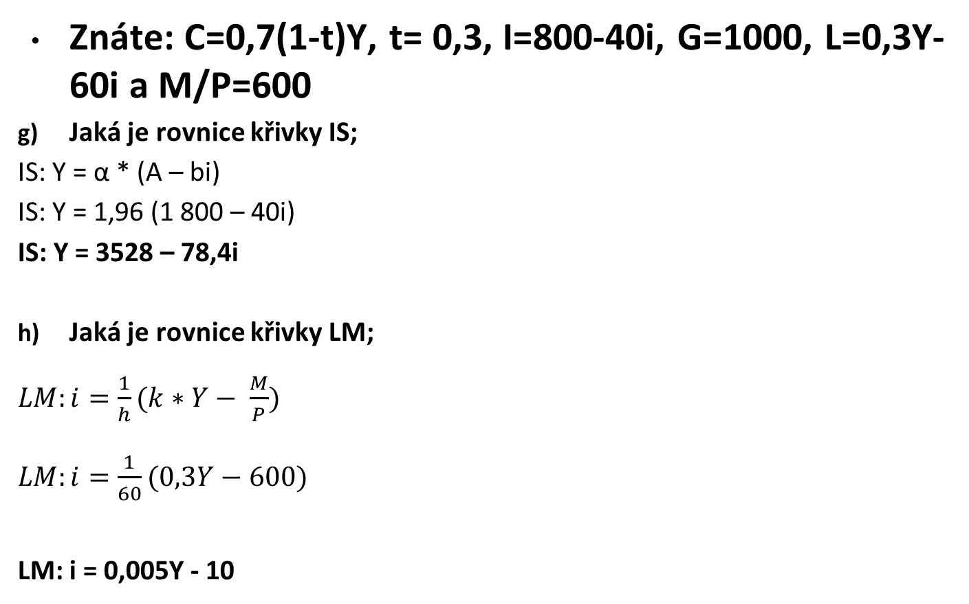
Příklad č. 1:
Znáte: C=0,7(1-t)Y, t= 0,3, I=800-40i, G=1000, L=0,3Y- 60i a M/P=600
Jaká je rovnice křivky IS;
IS: Y = α * (A – bi)
IS: Y = 1,96 (1 800 – 40i)
IS: Y = 3528 – 78,4i
Jaká je rovnice křivky LM;
$LM:i=\frac{1}{h}(k∗Y− \frac{M}{P})$
$LM:i=\frac{1}{60}(0,3Y−600)$
LM: i = 0,005Y - 10
Notes:
csvukrs

Slide 10
Příklad č. 1:
Znáte: C=0,7(1-t)Y, t= 0,3, I=800-40i, G=1000, L=0,3Y- 60i a M/P=600
Vláda zvýší vládní výdaje o 100 => Určete velikost vytěsnění.
VE = α*ΔA – γ*ΔA
VE = 1,96 * 100 – 1,41 * 100
VE = 55
Notes:
csvukrs

Slide 11
Příklad č. 2
Předpokládejte, že strukturu konkrétní ekonomiky charakterizují následující rovnice: C=Ca+0,9Y, L=0,3Y-30i, Ca=200, I=300-10i a M/P=200.
Kolik činí b, k, h;
Jaká je velikost výdajového multiplikátoru;
Jaká je velikost autonomních výdajů;
Jaká je rovnice křivky IS;
Jaká je rovnice křivky LM;
Jaká je rovnovážná úroveň důchodu a rovnovážné úrokové sazby (spojení křivek IS a LM);
Jaká je velikost multiplikátoru fiskální politiky;
Jaký je rovnovážný důchod (využijte multiplikátor FP);
Jaká je úroveň spotřeby v rovnováze;
Jaká je úroveň investic v rovnováze.

Slide 12
Příklad č. 2
Předpokládejte, že strukturu konkrétní ekonomiky charakterizují následující rovnice: C=Ca+0,9Y, L=0,3Y-30i, Ca=200, I=300-10i a M/P=200.
Kolik činí b, k, h;
b = 10; k = 0,3; h = 30
Jaká je velikost výdajového multiplikátoru;
$$α= \frac{1}{1−c (1−t)}$$
$$α= \frac{1}{1−0,9 (1−0)}$$
$α=10$

Slide 13
Příklad č. 2
Předpokládejte, že strukturu konkrétní ekonomiky charakterizují následující rovnice: C=Ca+0,9Y, L=0,3Y-30i, Ca=200, I=300-10i a M/P=200.
Jaká je velikost autonomních výdajů;
A = Ca + Ia
A = 200 + 300
A = 500
Jaká je rovnice křivky IS;
$IS:Y= α∗(A−bi)$
IS: Y = 10 * (500 – 10i)
IS: Y = 5000 – 100i

Slide 14
Příklad č. 2
Předpokládejte, že strukturu konkrétní ekonomiky charakterizují následující rovnice: C=Ca+0,9Y, L=0,3Y-30i, Ca=200, I=300-10i a M/P=200.
Jaká je rovnice křivky LM;
$LM: i=\frac{1}{30}(0,3Y− 200)$
i = 0,01Y – 6,67

Slide 15
Příklad č. 2
Předpokládejte, že strukturu konkrétní ekonomiky charakterizují následující rovnice: C=Ca+0,9Y, L=0,3Y-30i, Ca=200, I=300-10i a M/P=200.
Jaká je rovnovážná úroveň důchodu a rovnovážné úrokové sazby (spojení křivek IS a LM);
IS = LM
Y = 5000 – 100 (0,01Y – 6,67)
Y = 5000 – 1Y – 667
Y = 6833 = > 2Y = 5 667 = > 2 833,5
U rovnováhy modelu IS = LM pokud převádím Y na druhou stranu připočitávám ještě jedničku proto je v tomto případě 2Y
i = 0,01*2833 – 6,67
i = 28,33 – 6,67
i = 21,66

Slide 16
Příklad č. 2
Předpokládejte, že strukturu konkrétní ekonomiky charakterizují následující rovnice: C=Ca+0,9Y, L=0,3Y-30i, Ca=200, I=300-10i a M/P=200.
Jaká je velikost multiplikátoru fiskální politiky;
$γ= \frac{α}{1+\frac{α∗b∗h}{h}}$
$γ= \frac{10}{1+\frac{10∗10∗0,3}{30}}$
$γ=5$

Slide 17
Příklad č. 2
Předpokládejte, že strukturu konkrétní ekonomiky charakterizují následující rovnice: C=Ca+0,9Y, L=0,3Y-30i, Ca=200, I=300-10i a M/P=200.
Jaký je rovnovážný důchod (využijte multiplikátor FP);
Y = γ * A + γ *$\frac{b}{M}∗\frac{M}{P}$
Y = 5 * 500 + 5 *$\frac{10}{300}∗ 200$
Y = 2833

Slide 18
Příklad č. 2
Předpokládejte, že strukturu konkrétní ekonomiky charakterizují následující rovnice: C=Ca+0,9Y, L=0,3Y-30i, Ca=200, I=300-10i a M/P=200.
Jaká je úroveň spotřeby v rovnováze;
C = Ca +c*Y
C = 200 + 0,9*2833
C = 2 749,7
Jaká je úroveň investic v rovnováze.
I = 300 – 10i
I = 300 – 10*21,66
I = 83,4

Slide 19
DĚKUJI ZA POZORNOST

